Slide 1

MÓDULO 6 (parte 1) – Modularização
Universidade de Uberaba
Marcio Salmazo Ramos

Slide 2
Objetivos da Aula
Modularização:
  Compreender como dividir um programa C em partes independentes, reutilizáveis e organizadas.
Tratamento de Erros:
  Permitir a comunicação falhas dos módulos ao restante do programa de maneira controlada.

Slide 3
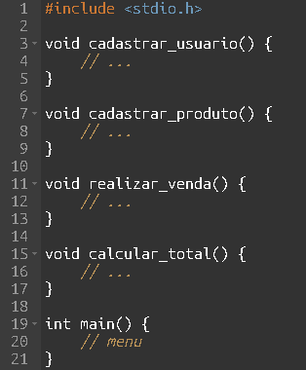
Modularização
Modularização: consiste em dividir um programa em módulos menores, cada um responsável por uma funcionalidade específica.
Problema principal → Vamos imaginar um sistema de cadastros em C:
A princípio, não existem problemas muito expressivos.

Slide 4
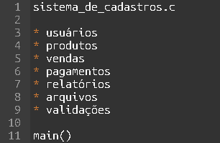
Modularização
Conforme o sistema cresce, a implementação das funcionalidades se torna inviável
Imagine a quantidade de funções necessárias para o sistema:
Criar tudo em um mesmo script iria acarretar em problemas relacionados à:
  Organização
  Manutenção
  Reutilização
  Dependências
  Etc.

Slide 5
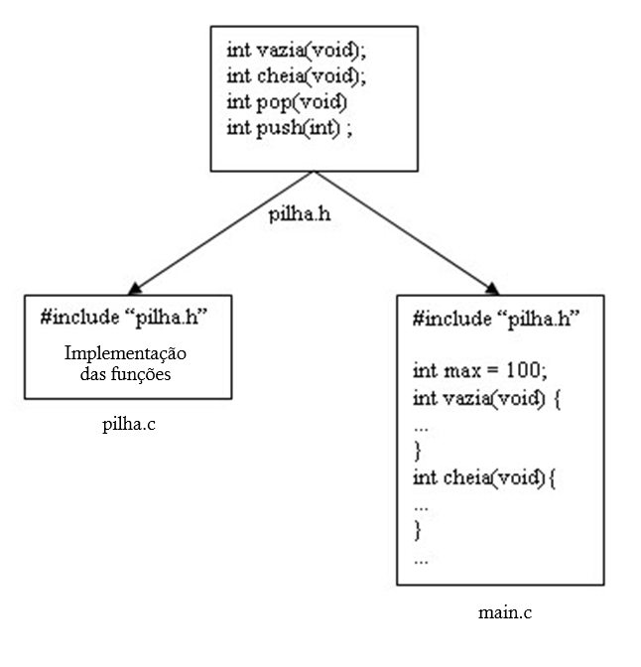
Modularização
Para modularizar um programa em C, utilizamos:
  Arquivos de cabeçalho (.h) → contêm declarações de funções e macros compartilhados entre vários código-fonte.
  Arquivos fonte (.c) → contêm o código-fonte para uma determinada aplicação.
Notes:
Obs: Macros em C são regras de substituição de texto processadas antes da compilação do programa (por meio da diretiva #define).
Obs2: Diretivas orientam o compilador como modificar o código-fonte para a compilação.

Slide 6
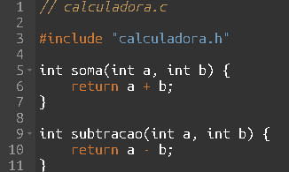
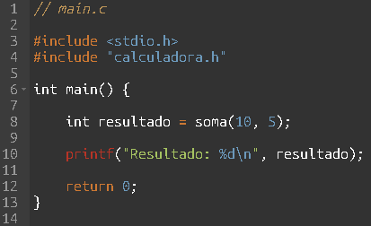
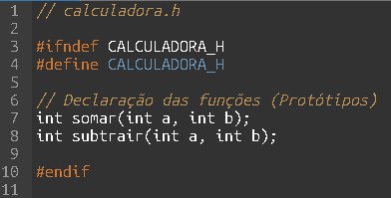
Headers
O arquivo .h funciona como uma interface pública do módulo.
Ao utilizar um módulo, é necessário conhecer suas funções, os parâmetros de entrada e o tipo de retorno, mas não a implementação.

Slide 7
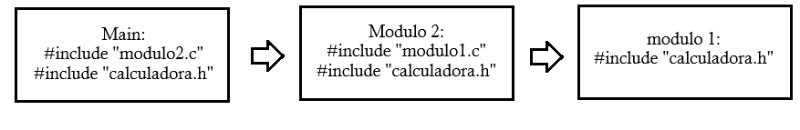
Header Guards
Estruturas usadas em C para evitar o problema da dupla inclusão de arquivos de cabeçalho durante a compilação

Slide 8
Header Guards
#ifndef: Verifica se a macro ainda não foi definida (if not defined).
#define: Na primeira vez que o arquivo é lido, a macro é imediatamente definida.
#endif: Encerra a condicional
Lembrete: Macros são regras para substituição de texto processadas antes da compilação do programa
Notes:
Observação: É possível definir uma função como ‘static’ caso ela sirva apenas como auxiliar interna e não deva ser acessada pelo main.c
Observação 2: Notações mais modernas utilizam #pragma once no lugar do dos headers guards apresentados.

Slide 9
Fluxo de chamada do módulo
Cada arquivo .c é compilado individualmente.
main.c precisa incluir calculadora.h para conhecer os elementos de outro módulo.
calculadora.c precisa incluir calculadora.h para que a implementação seja verificada de acordo com declaração.
O linker conecta a chamada à implementação durante o processo de linguagem.
Notes:
No caso de libs prontas, como o stdio.h o arquivo fonte de implementação delas depende do sistema operacional.
No Linux, por exemplo, a implementação fica em uma em uma biblioteca compartilhada como a ‘glibc’.
No Windows, o compilador/runtime utilizado pode fornecer essas funções através de diferentes DLLs.

Slide 10
MÓDULO 6 (parte 2) – tratamento de erros
Universidade de Uberaba
Marcio Salmazo Ramos

Slide 11
Tratamento de Erros
O tratamento de erro em C é feito principalmente por meio de códigos de retorno e variáveis globais.
A linguagem não possui suporte nativo a blocos try/catch.
Importante destacar que um erro não é necessariamente uma mensagem, ele pode ser representado como dados de retorno.
Notes:
Observação: Try-Catch: É uma estrutura de tratamento de erros para situações anormais ou imprevistas, diferente do if-else que adota um comportamento de acordo com fluxos condicionais esperados.

Slide 12
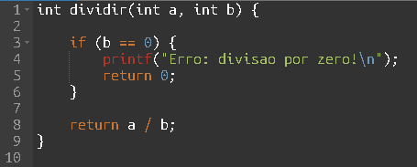
Exemplo de Abordagem
A seguinte abordagem não é considerada ideal, por ir contra a filosofia da linguagem.
Por mais que ela possa funcionar, a função está acumulando responsabilidades:
  Calculo da divisão.
  Decisão sobre como alertar um erro.

Slide 13
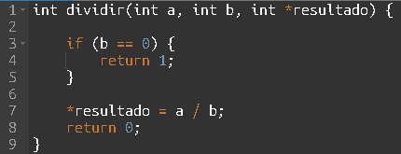
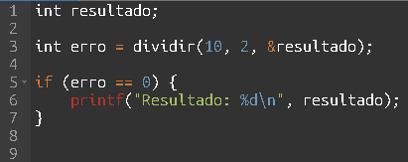
Tratamento do Erro
A abordagem ideal para o tratamento de erros consiste no uso do retorno da função.
A função main() decide a forma de informar o erro. A função da divisão fica exclusiva para o cálculo.
É possível estabelecer uma convenção para o código de retorno, por exemplo:
  0 → sucesso
  1 → divisão por zero
  (...)
  n → etc
Módulo da função
Módulo principal

Slide 14
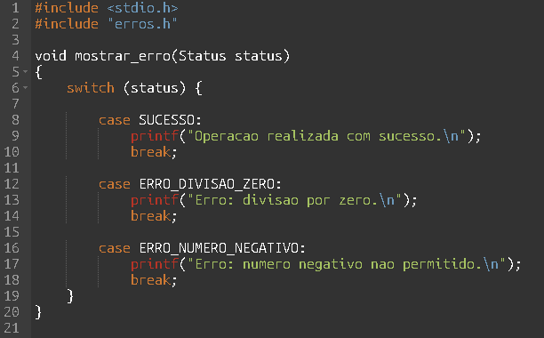
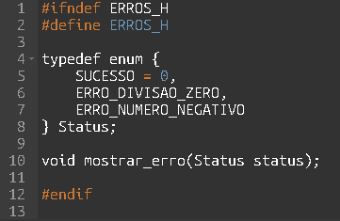
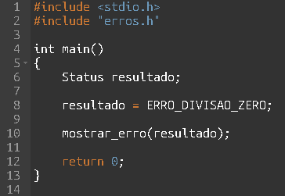
Padronização dos erros
Pode ser criado um módulo dedicado à organização padronizada dos códigos de erro:
Arquivo de implementação erros.c
Arquivo de Cabeçalho erros.h
Arquivo principal main.c
Notes:
O código de retorno também pode ser definido como:
#define SUCESSO 0
#define ERRO_DIVISAO_ZERO 1
#define ERRO_ARGUMENTO_INVALIDO 2
Status é um ‘apelido’ para o tipo enum, especificando sua função

Slide 15
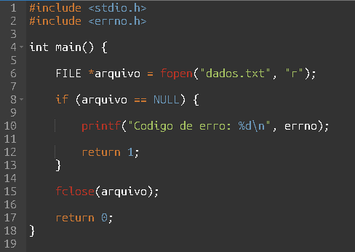
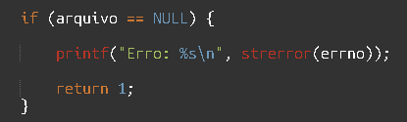
Ferramenta <errno.h>
errno é um mecanismo definido pela biblioteca padrão C que determinadas funções podem utilizar para indicar informações adicionais sobre erros.
O programador também pode utilizar errno em uma função própria, desde que estabeleça uma convenção apropriada.
O problema é que valores numéricos não são muito informativos para o usuário.
Existem mecanismos para transformar o código de errno em mensagens explicitas.
Notes:
Strerror() → Permite obter uma descrição textual do erro apresentado
Algumas funções trazem um valor pronto para errno. Como exemplo: a implementação de fopen() define um valor para errno em caso de falha de execução.

Slide 16
Modelo de tratamento
Observação: errno não é um sistema completo de tratamento de erros (C não possui exceções nativas).
O modelo tradicional de C é manual, baseado em:
  Retorno da função.
  Informação adicional.
  errno, quando aplicável.

Slide 17
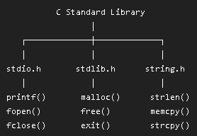
Observação: Biblioteca padrão em C
A biblioteca padrão é um conjunto oficial de funções e macros que realizam tarefas essenciais e comuns na linguagem C
A biblioteca padrão está sub-dividida em:
  stdio.h: Controle sobre a entrada e saída de dados.
  string.h: Manipulação de strings e textos.
  math.h: Realização de cálculos matemáticos avançados.
  time.h: Gerenciamento de funções de data e hora.
  stdlib.h: Gerenciamento da alocação de memória, conversões e números aleatórios
  etc.

